Slide 1

Matematyka w życiu codziennym
Wykonali:
Gracjan Borkiewicz
Oskar Borkiewicz

Slide 2
„Matematyka jest miarą wszystkiego.” (Arystoteles)
W powyższych slajdach znajduje się zaledwie kilka przykładów zastosowania matematyki w życiu codziennym. Jest ona tak bardzo widoczna w naszym życiu i wywiera na nas taki wpływ, że nie łatwo ukazać to w jednej prezentacji.

Slide 3
Gdzie można spotkać się z matematyką?
• w muzyce ,
•w ruchu drogowym ,
• w sztuce,
• w sporcie,
• w przyrodzie,
w kuchni
w architekturze
w finansach

Slide 4

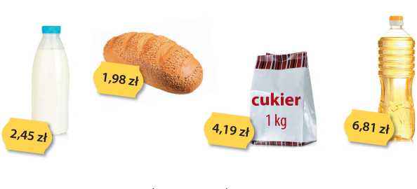
Matematyka w kuchni
Jednostki masy (ml.; kg.; cm2 )
-Obliczanie pól i objętości potraw
-Obliczanie ilości składników
-Obliczanie czasu gotowania, pieczenia.

Slide 5
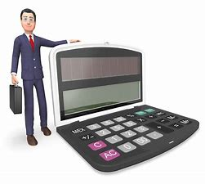

W finansach:
Obliczanie wartości pieniądza w czasie
Ustalanie planu spłaty długu
Oprocentowanie pożyczek
Obliczanie podatku

Slide 6
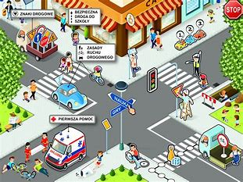
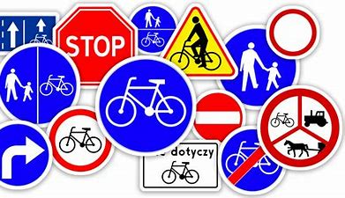
W ruchu drogowym:
• Prędkość na drodze ( V = s/t )
• Figury geometryczne na znakach
• Obliczanie spalania samochodu
• Synchronizowanie świateł w na skrzyżowaniach
• Foto-radar

Slide 7


W muzyce
• Tempo ( Metronom )
• Rytm ( Podział wartości nut; Zapis taktu )
• Interwały ( sekunda; seksta etc.)
• Tabulatura
• Częstotliwość (Tuner)

Slide 8
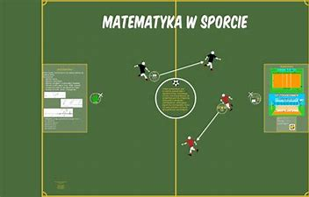
W sporcie
- odległość i noty w skokach narciarskich
- prędkość w wyścigach
- prędkość w biegach
- obliczanie punktów przy strzelaniu

Slide 9
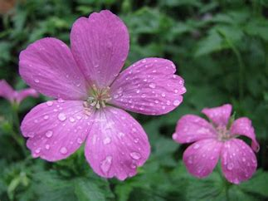

W przyrodzie
Pięciokąty foremne w ogrodzie .Poniższa galeria kilku zdjęć ilustruje bogactwo foremnych pięciokątów w świecie roślin kwiatowych.

Slide 10


Już od dziecka towarzyszy nam matematyka. Najlepszym przykładem jest pytanie o nas wiek. Każdy z nas odpowiadał za poprzez pokazanie swojego wieku za pomocą palców u dłoni. Są to pierwsze kroki wkraczania w świat ludzi.
Na co dzień spotykamy się z matematyka w szkole. Tam ją poznajemy oraz poszerzamy naszą wiedzę.

Slide 11
KONIEC

